Slide 1
PROJECT
项目汇报
隐私安全的失物招领柜
杨庆龙 冯存光 杨凯欣
指导老师：杨延军

Slide 2
01
02
03
04
05
CONTENTS
选题背景
方案设计
功能描述
重点难点
结果展望
We will introduce our project from five aspects:
background, design, functions, difficulties and prospect.

Slide 3
01
选题
背景
How do we come up with the idea?

Slide 4
01
选题背景
失物信息泄露
1
Background
失主身份确认效率低
2
现有失物招领流程
3
失物交接时间成本高
4
双方个人信息泄露
捡到XXX，上面有…
您好，我不太确定XXX是不是我的，请问您有照片吗？
我该怎么确认你一定是失主呢？
您好！我是失主，您方便把失物还给我吗？
我们明天下午在YYY碰头，我把XXX还给你吧
不好意思，我明天下午要开组会…
?
失主
拾主
失物
疑似失主
Notes:
时间成本
用户和失物信息泄露
失主身份
现有的只是信息发布阶段，后续过程并没有完善

Slide 5
02
方案
设计
Here is our design.

Slide 6
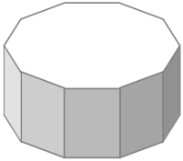
02
方案设计
失物信息泄露
1
Design
失主身份确认效率低
2
3
失物交接时间成本高
4
双方个人信息泄露
摄像头
Web服务器
定制储物柜
UP²开发板
移动终端
间接沟通
Notes:
定制储物柜
针对证件、钥匙、手机等体积较小但相对贵重的物品设计的专用储物设备
正多边形结构，步进电机控制旋转，光电传感器反馈
基于UP2开发板的失物存储设备
用户操作可交互的图形化界面完成相关操作，摄像头采集图像信息，开发板在本地完成图像处理后上传结果至服务器
系统的Web服务器
统一管理从存储设备获取的失物信息和从移动终端获取的用户信息，向用户开放查询失物的接口，并完成用户身份验证
用户的移动终端
用户使用定制的APP，完成注册、登录、查询、身份验证等一系列功能

Slide 7
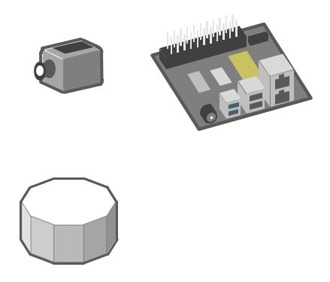
02
方案设计
失物信息泄露
1
Design
失主身份确认效率低
2
3
失物交接时间成本高
4
双方个人信息泄露
Web服务器
移动终端
失物存储设备
Notes:
定制储物柜
针对证件、钥匙、手机等体积较小但相对贵重的物品设计的专用储物设备
正多边形结构，步进电机控制旋转，光电传感器反馈
基于UP2开发板的失物存储设备
用户操作可交互的图形化界面完成相关操作，摄像头采集图像信息，开发板在本地完成图像处理后上传结果至服务器
系统的Web服务器
统一管理从存储设备获取的失物信息和从移动终端获取的用户信息，向用户开放查询失物的接口，并完成用户身份验证
用户的移动终端
用户使用定制的APP，完成注册、登录、查询、身份验证等一系列功能

Slide 8
03
功能
描述
What can it do?

Slide 9
03
功能描述
Functions
防丢标签
快捷收纳
安全发布
失主身份验证
（自动，人工）
领取确认
无标签流程
Notes:
介绍一下为什么有防丢标签这个功能

Slide 10
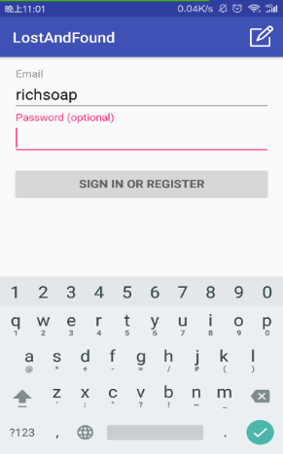
03
功能描述
防丢标签
Functions
快捷收纳
申领
安全发布
失主身份验证
领取确认
用户
获得防丢标签
用户登陆申请

Slide 11
03
功能描述
防丢标签
Functions
快捷收纳
通知
安全发布
失主身份验证
通知失主
领取确认
用户
失主
失物
拾主
存储设备前扫描上传

Slide 12
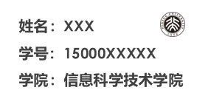
03
功能描述
防丢标签
Functions
快捷收纳
其他失物（图像）
证件类失物（文字）
安全发布
失主身份验证
姓名：XXY
姓名：XXX
学号：15000XXXXX
领取确认
失物图片
学院：信息科学技术学院
补充：学生卡，PKU
Q：是否参与“失主身份
验证”？
拾主
修改与补充
存储设备前拍摄图片
OCR结果
Notes:
这里就讲清楚“失主身份验证”是个啥

Slide 13
03
功能描述
防丢标签
Functions
快捷收纳
安全发布
失主身份验证
领取确认
描述：钥匙
时间：2018-07-12
描述：学生卡
时间：2018-07-12
失物图片
处理后的失物图片
失物信息发布

Slide 14
03
功能描述
防丢标签
Functions
快捷收纳
安全发布
自动
失主身份验证
领取确认
Q：方框1内容？
Q：方框1内容？
A：XXX
A：XXX
Q：方框2内容？
描述：钥匙
时间：2018-07-12
Q：方框2内容？
A：15000XXXXX
A：14000XXXXX
A
……
……
描述：学生卡
时间：2018-07-12
申领失物
验证
获得领取二维码

Slide 15
03
功能描述
防丢标签
Functions
快捷收纳
安全发布
人工
失主身份验证
领取确认
服务器
用户
拾主
用户和拾主通过APP沟通（确认失主身份）
沟通消息通过服务器转发（隐藏个人信息）

Slide 16
03
功能描述
防丢标签
Functions
快捷收纳
安全发布
失主身份验证
领取确认
用户
采集面部图像
无遮挡
有遮挡

Slide 17
04
重点
难点
Difficulties encountered and key techniques

Slide 18
04
重点难点
Difficulties
定制储物柜
安全性处理
图像采集与处理
结构设计，反馈控制
用户信息，失物信息
OCR，物体分类，人脸检测
Notes:
OCR 80% 5、6秒
物体分类 80% 神经网络 3s -> 0.5s
人脸识别 OpenCV 100% 口罩遮挡后不可识别

Slide 19
定制储物柜
04
重点难点
Difficulties
安全性处理
图像采集与处理
结构设计
正多边形结构
围绕中轴旋转
DOOR
反馈控制
步进电机驱动
光电传感器反馈位置
Notes:
定制储物柜不做详细介绍，简单提及，在演示时结合实物具体介绍
其他失物普通大柜子就可以，现有产品挺多的

Slide 20
定制储物柜
04
重点难点
Difficulties
安全性处理
图像采集与处理
姓名：XXX
学号：15000XXXXX
学院：信息科学技术学院
失主
拾主
失物
无需公开个人信息
失主拾主无需见面
敏感信息被遮挡
较严格的失主验证
采集领取者的图像
Notes:
关于失物的隐私信息，要么在这里要么在图像处理部分，简单提一下，像钥匙边缘之类的问题

Slide 21
定制储物柜
04
重点难点
Difficulties
安全性处理
Movidius
图像采集与处理
OCR
物体分类
人脸检测
Tesseract
测试集：
1000张加噪图片
准确度：
英文80%，中文60%
速度：
单次单张图片5-6s
VGG11
测试集：
400张加噪图片
准确度：
正确率80%以上
速度：
单次单张图片3s
使用加速棒提升至0.5s
Haar
测试集：
400张人脸图片
准确度：
90%以上
速度：
单次单张图片小于0.5s
Notes:
OCR 80% 5、6秒
物体分类 80% 神经网络 3s -> 0.5s
人脸识别 OpenCV 100% 口罩遮挡后不可识别

Slide 22
05
结果
展望
We hope it can be …

Slide 23
05
结果展望
Prospect
语音交互
快递服务
描述：钥匙
时间：2018-07-12
A
描述：学生卡
时间：2018-07-12
Notes:
语音交互部分强调语音功能还不够完善

Slide 24
PROJECT
Thanks
For your listening
杨庆龙 冯存光 杨凯欣
指导老师：杨延军

